Slide 1


Covid-19 in busan
일시: 2023년 11월 29일 수요일
발표자: 부산광역시 감염병관리과 이정민
Notes:
안녕하십니까? 지난 부산시 코로나19 유행에 대한 전반적인 내용을 발표하게 된 부산시청 감염병대응팀장 이정민이라고 합니다.

Slide 2
1 ~2. 부산시 코로나19 유행(20.2 -23.8)과 방역의료대응
3. 코로나19 방역대응 및 의료대응판
4. 부산시 코로나19 2~4 유행기의 일반병상현황(20.5 -21.12)
5. 부산시 코로나19 2~4 유행기의 생활치료센터 확보현황(20.5 -22.1)
6. 2020년 1~2월의 BUSAN
7. 2020년 2~3월의 BUSAN: 신종병원체 분석이행
8. 2020년 2~3월의 BUSAN: 우리나라 최초 요양병원 종사자 2명 확진 및 코호트 조치
9. 2020년 4월의 BUSAN: 해외입국자 관리
10. 2020년 7~8월의 BUSAN: 해외선박에서 지역사회 로의 전파
11. 2020년 8월의 BUSAN: 제2차 유행(2020.7-10)
12. 2020년 8월의 BUSAN: 타지역 유래 부산시 집단발생
13. 2020년 9~10월의 BUSAN: 부산시 북구 지역감염에서 요양병원까지
14. 2020년 10월의 BUSAN: 부산시 북구 요양병원 집단발생
15. 2020년 11월의 BUSAN: 일일확진자 두자릿수로 증가
16. 2020년 11월의 BUSAN: 병상부족 및 역학조사 한계
17. 2020년 12월의 BUSAN: 확진자 타시도 단체이송
18. 부산형 의료대응(검사): 코로나19 초반부터 오미크론까지의 임시선별검사소
19. 고정형 임시선별검사소 사진(시군구 15개+ 시직영 10개)
20. 부산형 이동형 임시선별검사소 사진(126개소)
21. 2020년말부터 2021년 사이의 집단발생에 따른 부산형 자체 조사 양식(지원단 제작)
22. 2020년말부터 2023년까지 부산형 코로나19 자원관리(이송 및 물품)
23. 2020년 11월의 BUSAN: 중환자 병상사용환자의 치료내용
24. 2020년 12월의 BUSAN: 생활치료센터 개소
25. 2021년 1월의 BUSAN: 대규모 자율진단검사
26. 2021년의 BUSAN: 델타변이의 중증도를 낮춘 코로나19 예방접종
27. 2021년 6월의 세계: 제로에서 위드코로나 전환
28. 2021년 7월의 BUSAN: 부산시 델타변이 유행
29. 2021년 8~11월 델타유행기간동안 부산시 코로나19 생치/병원배정 분석
30. 2021년 하반기 부산시 초기 병상배정 위한 엑셀 양식
31. 2021년 11~12월 BUSAN: 일반병상가동율 80%에 따른 전원 및 치료 가이드라인
32. 2022년 초반의 BUSAN: 오미크론 대비 부산시 코로나19 초기배정분석 및 역학조사 간소화
33. 2022년 오미크론유행시기의 BUSAN: 중중/준중증/중등증 병상가동율
34. 2022년의 오미크론 대유행시기의 BUSAN: 중환자병상 입실기준 관련 자료
35. 2022년 3월 14일의 BUSAN: 26000여명의 확진자발생날의 병원배정/최고는 22.3.17 42434명임)
36. 2022년 코로나19 환자에 대한 일반의료체계로의 준비기(3월), 이행기(5월)
37. 2021년 11월 ~ 2023년 4월의 BUSAN 부산형 재택응급핫라인 구축
38. 2022년 2~3월의 BUSAN : 부산형 외래투석의원(전국 최초)
39. 재택치료 응급핫라인 간호사의 근무소감
순서
Notes:
순서입니다. 발표하기 전에 먼저 지난 2022년 12월 6일 한양대 김동현 교수님께서 강의하실때 말씀중에 어떤 유행이든 유행발생양상이 의료대응체계를 넘어서면 무너지면 안된다고 하였고, 대유행시 정책은 모든 인구를 고려해야 한다고 하셨습니다. 2022년 5월달에 우리나라 초과사망의 68%이상이 대부분 요양시설의 노인이었다고 합니다.
3년 6개월간에 감염병관리과 및 그외에 여러부서에서 감염병에 대한 대응을 같이 헌신적으로 해온것은 저도 익히알고 있지만, 제가 오늘 말씀드리고자 하는 내용중에 반이상은 의료대응에 관한 것으로 구성할 수밖에 없음은 제가 의료대응 즉 병상배정을 총괄해온 담당팀장인 점을 고려하기 전에 그만큼 이번 판데믹에서는 특히 오미크론 유행시에 의료대응이 방역대응만큼 체계적으로 이행되지 못하였음에 대한 사실을 공유하여 다음 유행때에는 부산시가 좀더 시민들을 안전하게 보호할 수 있는 정책과 대안을 마련하기 위함임을 양해해주시길 부탁드립니다.

Slide 3
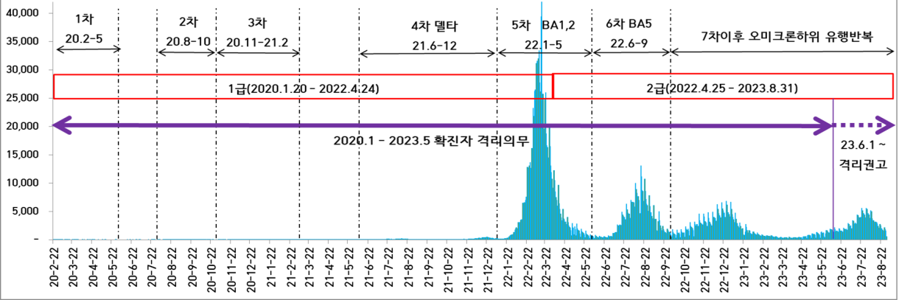
1
부산시 코로나19 유행(20.2 -23.8)과 방역의료대응
1. 역학조사 | 20.1 ~ 21.10 (전수역학조사) 감염원 추적 및 모든 접촉자 신속관리 |  | 21.11~22.1 효율화 | 22.2~12: 간소화 동거인 및 감염취약시설3종 |  |  | 22.12 ~ 확진자조사서 간략화
 |  |  |  | 2022.2 자가기입역학조사서 적용
2. 사회적 거리두기 | 20.2.29~ 22.4.18: 사회적 거리두기
 |  | 20.8.22 : 마스크 착용 의무화 행정명령 |  |  |  | 22.9.26~실외마스크 착용의무 해제를 시작으로 점차 완화 |  | 23.5.26 ~ 입소형 감염취약시설, 병원만 의무화
Notes:
2020년 2월부터 4급전환전까지인 2023년 8월까지 3년 6개월동안의 유행양상그래프입니다. 부산시는 1차 유행시기인 2020년 2월에서 5월은 온천교회 및 아시아드요양병원에서 확진자가 발생한 사례가 있은 이후 조용하다가 2차 유행시기인 8월에서 10월달에 감천항 러시아 선박에서 연이어 확진자가 발생한 이후 여러분이 잘 아시는 페트르선박에서 확진자 대량 발생이후 해당선박을 고치던 수리공으로 전파되고 그의 가족에 이어 부경보건고와 부산기계공고로의 유행전파가 대표적인 사례였습니다. 그달부터 온천등 다중이용시설 및 북구 만덕동의 산발적 유행이 이어지다가 10월에 북구 해뜨락요양병원에서 간호조무사 한명 확진후 그 다음날 전수 검사에서 52명의 확진자가 한날 발생하는 사건이 있었습니다. 2020년 2-3월과 8월~11월사이의 특징은 2-3월에는 확진자 연령별 분포가 20대가 36.1%로 많았으며 8월부터는 60대이상이 49.7%로 많은것이었습니다.
그렇게 2020년 11월부터는 감염취약시설, 의료기관, 장구관련 음악학원등 다양한 집단을 통한 전파가 있었습니다. 2020년 당시 역학조사가 감염 속도를 따라잡지 못하는 한계에 다달랐습니다. 2021년 초반에는 영국 알파변이, 6월부터는 인도 델타변이가 유행을 하였고, 6월말 당시 코로나에 대한 정책은 제로코로나가 아닌 위드코로나로 변경되어야만 한다는 결론을 내리게 됩니다. 부산은 델타유행변이때에 특히 서구, 사하구등지에서 관련한 여러 물고기 관련 집단발생과 유흥업소, 의료기관등 다양한 곳에서 집단발생이 연이어졌습니다. 2022년에 들어서는 본격적으로 오미크론 변이가 유행을 하면서 2월달에 자가기입역학조사서를 도입하였고, 역학조사를 동거인 및 감염취약시설 3종만 역학조사를 하는 간소화가 이루어졌습니다. 사실상 코로나 19 유행초기부터 델타유행기간인 2021년말까지가 실제적으로 역학조사가 주된 축으로 이루어졌던 시기라고 볼수 있습니다.
역학조사(자료출처: 질병청 제작 코로나 백서내용 일부)
2020년 1월부터 2021년 10월까지는 확진자 전수에 대하여 감염원을 추적하고 전파가능기간에 만난 접촉자에 대하여 신속하게 관리를 하였습니다. 이땐, 최초인지 보건소가 조사를 시행하였으며 해외유입 및 국내 확진자의 감염원 및 추정 감염경로를 고려한 전수조사를 이행하였고 확진환자 조사 및 관리주체를 명확화하였으며, 집단시설 및 의료기관 발생사례는 시도 즉각대응팀이 조사/관리하도록 구체화하였습니다. 이때 자가격리나 코호트 격리의 최종 판단은 주로 시역학조사관 혹은 방역관이 결정을 하곤 하였습니다.
2021년 11월부터 2022년 1월: 델타 변이바이러스(참고로 부산은 2021년 6월부터 델타변이바이러스 유입되어 유행시작으로 봄)로 인한 유행확산기로 역학조사를 위험도가 높은 집단 우선 조사로 효율화하게 됩니다. 최초인지 보건소가 조사하는 것은 기존과 동일하나 우선순위를 정하여 그중 1순위를 24시간 이내에 조사완료하기도 합니다. 1순위는 가족,동료, 감염취약시설이며 2순위는 유흥시설등 고위험시설, 3순위는 기타시설입니다. 이때 접촉자에 대한 격리 및 감시기간을 14일에서 10일로 축소합니다.
2022년 2월부터 12월, 오미크론 변이바이러스로 인한 유행확산기에는 고위험군 집중 조사 및 관리로 유행의 규모가 급증함에 따라 역학조사를 간소화합니다. 22년 2월에 확진자 본인이 기입하는 자가기입역학조사서를 적용하기 시작하며, 이 과정에서 미완성된 대상은 실거주지 관할 보건소가 조사를 하는 것으로 변경이 되며 대상은 동거인 및 감염취약시설 3종(장기교양기관, 정신건강시설, 장애인시설) 구성원만 조사를 하여 접촉자에 대한 격리 감시기간을 10일에서 7일로 축소합니다.
2022년 12월부터는 확진자조사를 간략화합니다.
2. 사회적거리두기(자료 출처 부산시 코로나19 대응기록 보고서, 2023.9.20 제작/ 32~59페이지): 2020년 2월 23일 정부는 신천지 대규교회를 매개로 556명의 확진자가 발생함에 따라 전국적 확산 가능성을 염두하여 감염병위기경보를 심각단계로 격상하고, 2020년 2월 29일부터 사회적 거리두기가 시작되었습니다. 그이후 유행에 따라 강화/완화/생활속 거리두기의 형태로 탄력적으로 조정을 하였습니다. 또한 2020년 10월 13일에 마스크착용을 의무화 행정명령을 시행하였습니다. 2022년 4월 4일 중대본에서는 5차유행(BA 1,2 오미크론)의 정점이 지나고 있는 것으로 평가하고 영업시간과 사적모임 기준을 부분적으로 조정하였고, 그 이후 확진자 및 위중증 환자 규모가 감소세로 전환되고 의료체계 여력이 안정화되면서 새로운 일상을 준비하기 위한 방역완화조치로 실내외 마스크 착용의무를 제외한 사적모임등 모임/행사제한, 다중이용시설에 대한 운영시간 제한등 활동상 제약을 두었던 모든 거리두기 의무화 조치를 약 2년 1개월만인 2022년 4월 18일에 해제하였습니다. 2022년 9월 26일부터는 실외마스크 착용의무를 해제하엿고, 2023년 1월 30일엔 실내마스크도 주요 취약시설과, 의료기관/약국, 대중교통수단 실내에서만 착용하도록 하다가 3월부터는 일상적 관리체계로의 전환되어 대중교통수단과 개방형 약국에서는 실내마스크 의무를 해제하였으며 5월 26일에는 감염취약시설중 입소형시설과 병원급 의료기관 실내에서만 마스크를 의무화하도록 하였습니다.

Slide 4

2
검사 |  |  | 20.12 ~ 23.5 (선별검사소 운영)
 |  |  |  |  |  |  |  |  | 22.3.14 RAT 양성 확진으로 간주(외래등)
치료시설/시스템 |  |  |  | 20.12 ~ 22.5: 생활치료센터
 |  |  |  | 20.12 ~ 21.9: 소아 자가치료 |  | 21.10. ~ 23.6.(재택치료)
 |  |  |  |  |  | 재택 전수관리 |  | 22.2~8 : 일반/집중관리군
 | 지자체가 모든 병상을 관리 |  |  |  |  |  |  |  | 22.3 준비기(지침상 확진자는 일반격리병실허용) |  |  |  |  |  |  | 안착기 (23.6~)
 |  |  |  |  |  |  |  |  |  |  | 22.4월~6월 이행기(경중등증 일반의료계에서 담당/중증위주만 시관리)
접종 |  |  |  |  | 21.2 : 접종시작(1차,2차,3차..) |  |  |  |  |  |  |  |  | 22.10 : 동절기 추가접종
치료제 |  |  |  |  | 21.2 ~ 22.2 : 항체치료제 렉키로나주
 |  | 20.7 : 렘데시비르 (산소치료 중환자) |  |  |  |  |  |  |  | 22.4.8: 렘데시비르 경증으로 확대
 |  |  |  |  |  |  | 22.1(먹는치료제 팍스로비드 도입)/2022.3(라게브리오)
Notes:
의료대응에는 진단을 위한 검사와 치료를 위한 시설 및 치료제, 예방접종이 있습니다.
코로나 유행의 첫 시기(1,2차 유행)인 2020년은 치료제와 예방접종이 마련되어있지 않은 상태에서 1급 감염병인 코로나19 바이러스에 대한 특성을 실시간(realtime)으로 알아가면서 대응하던 시기여서 주로 역학조사와 환자/접촉자에 대한 격리, 사회적 거리두기 정책에 무게감이 있었던 시절이었습니다.
그리고나서 2020년 12월에 경증 확진자 수용시설이 급하게 필요하게 되어 부산시는 연달아 3개의 생활치료센터를 열게 됩니다. 그리고 이듬해 2021년 2월에 첫
주사 항체치료제인 렉키로나주(1회요법)가 중증을 예방하는 효능이 있어서 생활치료센터중 특히, 의료원이 관할하는 인재개발원에서 치료제 투여가 가능하게 됩니다.
해당 12월에 소아 자가치료가 시작이 되나, 실질적으로 작동은 안하다가 2021년 10월에 재택치료가 시작되고 2022년 2월 오미크론유행때 재택 일반관리군과 집중관리군으로 구분하여 관리하게 됩니다. 2022년 1월체 팍스로비드가 도입되고 2022년 3월에 라게브리오가 도입이 되어 경증인 고위험환자에게 중증예방치료제로 사용하게 됩니다. 이렇게 순차적으로 의료대응이 진행이 되나, 그 당시에 2022년 초반에 제일 현안이 되었던 것은 오미크론변이가 치명률이 낮으나 전파력이 매우 강한 변이라는 것이 이미 밝혀졌음에도 1급에서 2급으로의 하향이 2022년 4월말에 이행이 되었고, 의료계 현장에서는 2022년 1~3월에 급증하는 확진자에 대한 1급에 준하는 음압격리실에서의 치료를 계속적으로 이행하려고 하였기 때문에, 음압격리실(응급실) 혹은 감염병전담병원(음압격리실)의 부족에 따른 코로나19 확진자 및 비확진 중증일반환자의 의료기관으로의 입실/입원 대기 정체 현상이 유발되었다는 것입니다. 한마디로, 오미크론 5차 유행의 정점을 지난 직후에 일반의료체계로의 전환이 되었다는 것입니다.

Slide 5
3
코로나19 방역대응 및 의료대응판
검역단계에서 의사환자(1급)
신종 병원체 평가
1. 증상 혹은 검사필요상황 발생
고위험국가 상황평가
의사환자 이송
2. 검체채취
보건소 선별
임시선별
의료기관선별
해외입국자 관리
10. 자원(물품, 인력, 병상,장비등)관리
병원에서 검사 및 역학조사실시
3. 검사실시(보환연,민간)
입국후 검사 및 격리(임시격리시설)
11. 예방접종
보고 및 언론대응
4. 코로나19 확진
방역체계(단계 조정, 비상체계수립, 거리두기등)
5. 역학조사
6. 중증도분류
7. 이송
응급
비응급
8. 환자 격리 및 치료
보건소/시주관
자가기입역학조사
재택
치료
자율입원기관
중등증/중증
보건소분류
생활치료센터
시분류
응급실
접촉자관리
접촉자격리
(임시시설격리)
(코호트격리) 능동*수동감시
감염병전담병원(중증/준중/중등증)
감염
취약시설
Notes:
코로나19 대응을 방역과 의료대응으로 나누어본 전체 현황판입니다. 방역대응은 노란색이고 의료대응은 분홍색칸입니다.
특히, 의료대응에 있어서 2022년 상반기때에 제가 색깔을 넣은 화살표중 노란색과 분홍색 화살표의 과정에 있어서 정체가 심했으며, 2022년 5~6월 일반의료체계로의 이행기를 겪으면서 중반기를 지나서는 중등증 입원이 필요한 환자는 일반의료체계내에서 진행이 되는 것이 안착이 되기 시작하였고, 다만 중증 환자에 대한 응급실에서 시에서 관리하고 있는 중증/준중증 지정격리병상으로의 입원 즉 초록색 화살표의 과정에서 중증/준중증 병상가동율에 따른 입실 기준을 시에서 조절하는 역할을 하였습니다.

Slide 6
4
부산시 코로나19 2~4 유행기의 일반병상현황(20.5 -21.12)
2차(20.8 – 10)
3차(20.11 – 21.2)
4차(21.7 – 22.1)
Notes:
3년 6개월의 코로나 유행기간동안 병상 기준은 1에서 4차 유행기와 오미크론 유행이후의 기간으로 나누어볼수 있으며, 현재 그림은 오미크론 이전의 유행기
때 병상가동율 상승에 따른 부산시 일반병상 확보과정을 나타낸 그림입니다. 통상적으로 병상가동율 60%이상일때에 추가 병상확보에 대한 이행의 필요가 있어서 이행한 것으로 보입니다.

Slide 7
5
부산시 코로나19 2~4 유행기의 생활치료센터 확보현황(20.5 -22.1)
2차(20.8 – 10)
3차(20.11 – 21.2)
4차(21.7 – 22.1)
Notes:
이것은 1~4유행기때의 부산시 생활치료센터 확보현황입니다. 2020년 11월말에 일반병상가도율이 80%를 넘어서 경증 확진자를 수용할 생활치료센터를 12월에 연달아 3개를 열었습니다. 그 이후 알파,델타변이등 유행으로 21년 3월달, 7월달에 있어 추가로 생치를 열었습니다.
오미크론 이후의 병상가동율은 이후에 보여드리겠습니다.

Slide 8
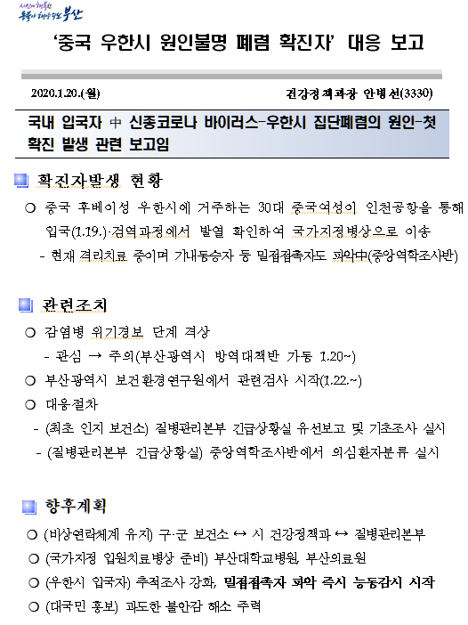
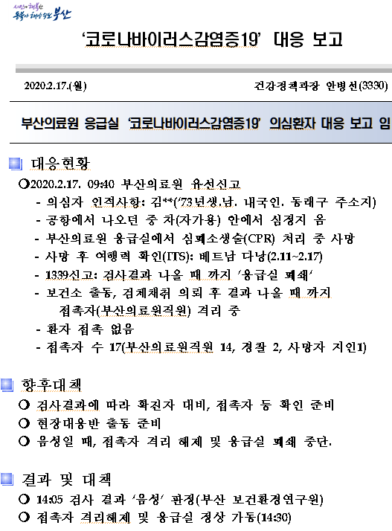
6
2020년 1~2월의 BUSAN
<방역대응>
1. (신종병원체평가): 신종바이러스 특성 감시(잠복기, 전파기간, 사람간 전파여부, 치명률, 중증화율등)
2. (고위험국 상황평가): 해외발생동향 파악 및 고위험국가 평가
3. (비상체계수립): 해외검역강화, 단계조정, 비상근무(24시간) 시작 , 비상연락망 가동
4. (의심환자 역학조사): 접촉자 파악 및 응급실 폐쇄등 환기/소독
5. 실시간 live 보고 및 질의응답 시작
<의료대응>
1. 검사기관/검사소 및 격리치료병상 준비
2. (의심환자 관리/1급대응처럼): 선격리 후 검사
Notes:
먼저 코로나19 초반입니다. 1급 신종감염병 초기 대응에 있어서 가장 중요한 방역대등은 해당 신종병원체의 특성(잠복기, 전파가능기간, 사람간 전파여부, 치명률, 중증화율등)을 평가하는 것입니다. 먼저 유행하였던 고위험국에 대한 상황평가는 중대본자료에 항상 자세히 안내가 되었으며, 이를 통해 검역단계에서의 강화정책이 있었습니다. 특히, 중국등 유행국가에서 오는 사람들에 대한 감시 즉 선검사 후격리 정책이 있었습니다. 이에 부산시는 24시간 비상근무를 시작하고 비상연락망을 가동하였으며 검사기관/검사소 및 격리치료병상을 부산의료원과 부산대병원에 마련하였습니다. 1급 감염병에 대한 대응은 병원에서 먼저 격리 후에 검사하는 것이며
2020년 2월 17일에 코로나19 의심환자가 발생하여 검사 및 격리, 응급실폐쇄를 이행했던 보고서가 있습니다.

Slide 9
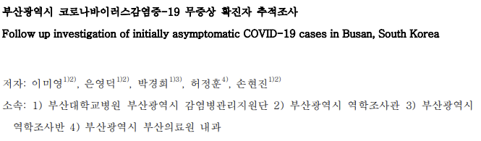
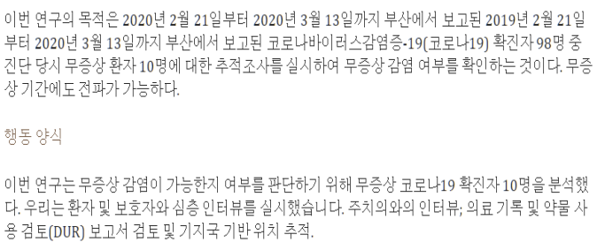
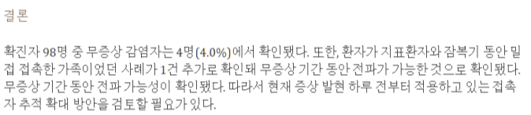
7
2020년 2~3월의 BUSAN: 신종병원체 분석이행
신종 병원체 평가
<방역대응>
1. (신종병원체평가)
: 신종바이러스의 무증상기의 전파 가능성에 대한 분석이행(지원단, 부산의료원내과)
2. 2020년 4월에 접촉자 조사기간을 증상발생일 1일전에서 2일전으로 지침변경
Notes:
신종 병원체에 대한 특성 평가에 대한 부산시 연구 분석 사례입니다. 분석주체는 부산시 감염병관리지원단, 부산의료원 내과 허정훈 기획실장님이며
2020년 초반에 코로나19의 전파기간이 증상발생일 1일전으로 지침에 소개된 적이 있는데, 추적조사결과 1일전에서 그 기간을 확대해야 한다는 결론을 내었습니다.
그리고 4월에 증상발생 2일전부터 조사로 지침이 변경이 되었습니다.

Slide 10
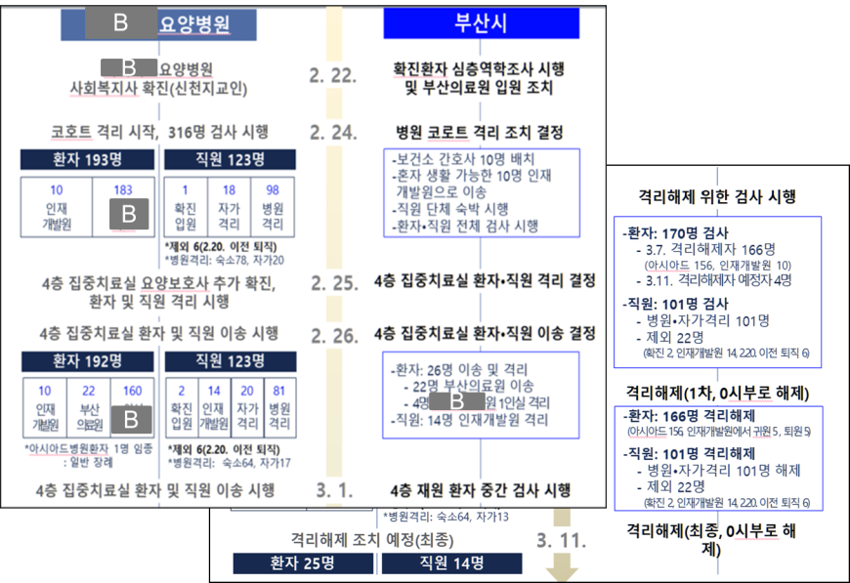
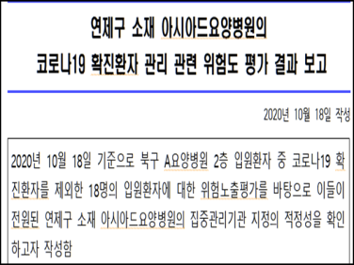
8
2020년 2~3월의 BUSAN: 우리나라 최초 요양병원 종사자 2명 확진 및 코호트 조치
<방역 및 의료대응>
1. 직원과 환자 동일집단격리를 위해 격리장소를 구분하여 마련
가.환자접촉자:인재개발원/부산의료원/요양병원내
나. 직원접촉자: 인재개발원/자가격리/병원격리
2. 이로부터 7개월후 북구 A요양병원의 두자릿수 집단발생에 따른 환자접촉자의 격리요양병원으로 역할을 함.
B
B
Notes:
부산시는 2020년 2~3월에 우리나라 최초 요양병원 종사자 2명 확진에 따른 코호트 격리의 사례가 있습니다. 여러분 잘 아시는 아시아드요양병원입니다.
이때에는 접촉자인 직원과 환자 여러명을 격리장소를 마련하여 격리시키는것이 주요했으며, 특히 요양병원 환자 여러명을 이송하는 것에 대한 이송계획이 마련되었습니다. 주기적 검사이후 기존 종사자확진 2명이외에는 환자에게서는 확진이 나오지 않아서 관리가 매우 훌륭한 사례로 평가받고 있습니다.
그리고 나서 7개월이후에 아시아드 요양병원은 북구 해뜨락 요양병원 집단발생때에 접촉자 환자 격리를 위한 병원으로서의 역할을 하게 됩니다.

Slide 11
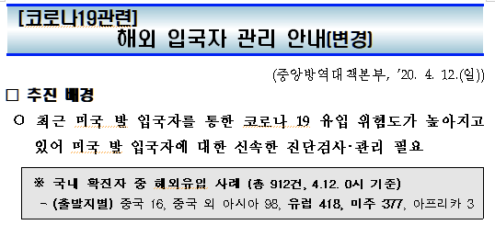
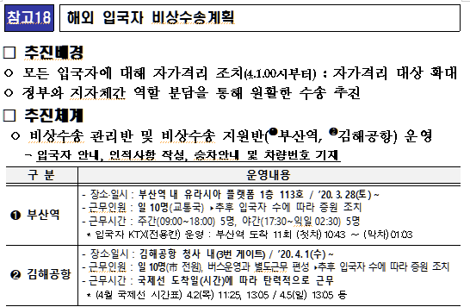
9
2020년 4월의 BUSAN: 해외입국자 관리
방역대응
고위험국가 상황평가
해외입국자 관리
1. 김해공항입국자 이송
2. 해외입국자 대상 부산역 선별진료소 운영 (부산형 선제적 해외입국자 관리조치로 2020.4월부터/ 총 68739건 검사이행)
입국후 검사 및 격리(임시격리시설)
: 부산은 외국선원들의 격리시설이 회사별로 마련됨.
Notes:
2020년 상반기에는 해외입국자 관리가 주요한 방역대응의 요소였으며 해당 입국자에 대한 검사, 임시격리시설, 이송 세가지 분야에서 대책을 마련하였습니다.
검사부분은 부산형으로 선제적으로 부산역에 선별진료소를 2020년 4월 6일부터 22년 3월 31일까지 약 2년간 운영하였으며, 임시격리시설은 인근에 호텔을 지정하여 운영하였고, 검사이후 자가격리장소로의 이동은 김해공항과 부산역에 비상수송계획을 마련하여 이행하였습니다.

Slide 12
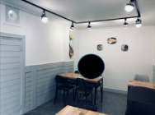
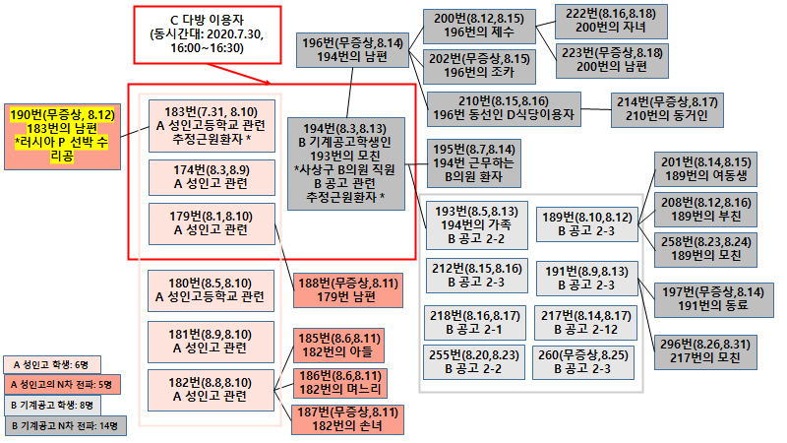
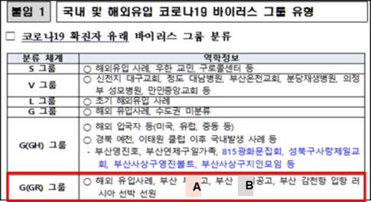
10
2020년 7~8월의 BUSAN: 해외선박에서 지역사회(A,B 학교)로의 전파
<방역대응>
1. (신종병원체평가): 신종바이러스에 대한 NGS 유전자 분석으로 페트르 관련 유행의 발생경로 파악(우리나라에서 처음 GR 그룹 발견)
2 (비상체계수립): 기존 전자검역에서 2020년 6월 승선검역으로 강화, 그 이후 방역강화대상(러시아포함)국가 관련 선박은 7월경부터 전수진단검사를 시행
3. (확진환자 역학조사)
1) 7월: 해외 선박관련 집단발생 지속으로 부산의료원에 역학조사관 파견하여 통역사와 유선으로 비대면 역학조사 이행. 그 과정에서 선박관련 접촉자(수리업체등)의 명단구성에 지체가 많이 됨.
2) 8월:선박수리공 확진 및 그의 아내로 전파인하여 지역사회 두 학교(A,B)로 전파발생하여 모든 확진자 병원격리실시
<의료대응>
1. 격리치료병상: 경증 외국환자의 문화차이에 따른 의료종사자들의 어려움 발생
2. 러시아 환자 중환자 발생하여 치료비 전액 지원
Notes:
2020년 7월달에 러시아 여러 선박(아이스 스트림, 아이스 크리스찰등)에서 확진자가 연이어 발생하여, 본래 선박 선원이 하선하지 않는 조건으로 전자검역(보건상태와 검역질문서 응답지, 항해일지 등을 전자시스템으로 미리받아 검토하는 방법)을 이행하였는데, 선원들이 하선만 하지 않았을 뿐이지 항만에 근무하는 내국인 종사자들과는 접촉이 그대로 이어져서 전자검역 자체가 형식적인 신고라고 판단이 되어, 승선검역(기존 중국, 이란, 이탈리아만 시행하고 있는 검역으로 검역직원이 선박에 들어가서 유증상자여부 체크하는 검역)을 6월 24일부터 러시아 선박 대상으로 실시하게 됩니다. 그리고 7월 1일부터는 러시아 관련 선박에 대하여는 전수 진단검사를 시행하게 되었고 그 과정에서 7월말에 페트르 선박에서 두자릿수의 외국인 선원들이 확진이 되었으며 해당 선박을 고치던 우리나라 수리공이 확진이 되어 가족 및 두 학교로의 2차 전파가 일어났습니다. 그림은 관련 모식도입니다. 해당 그룹의 확진자에 대한 NGS 유전자 분석결과 그 전에는 우리나라에서 발견되지 않았던 GR 그룹이 확인이 되어 그 근원이 같음을 확인할수 있었습니다. 러시아 선원관련 역학조사시에는 우선 의료원으로 단체이송후에 통역사와 시역학조사관이 같이 동행하여 유선으로 비대면 역학조사를 이행하였습니다. 또한 접촉자 파악과정에서 여러 업체등이 해당선박과 교류가 있었고, 여러명의 러시아 확진자와 접촉자간의 접촉력을 확인할 수 없어(CCTV로 확진자와 접촉자 얼굴 분간 안되고, CCTV 사각지대많음) 해당 접촉자 명단을 파악하는데 시간이 많이 지체되는 어려움이 있어, 회의때 대책으로 선박 출입자에 대한 QR 코드 도입 행정명령이 8월 19일에 시행이 됩니다.러시아 선원을 치료하는 의료원 종사자는 해당 나라의 문화차이로 인한 환자 관리의 어려움이 있었습니다.

Slide 13
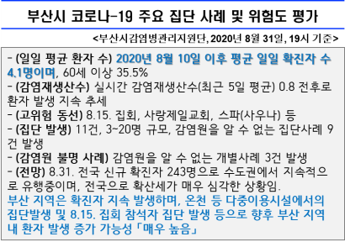
11
2020년 8월의 BUSAN: 제2차 유행(2020.7-10)
<방역대응>
1. (신종병원체평가): 코로나19의 기존 비말 전파에서 공기전파의 가능성이 있다고 대두(특히, 밀폐된 공간)
2 (비상체계수립): 사회적 거리두기 2단계 이행(2020.8.17), 마스크착용 의무화(2020.8.22)
3. (확진환자 역학조사)
1) 기초역학조사 및 심층역학조사(카드조회, GPS 분석등) 면밀히 이행 및 공기전파에 따른 접촉자 범위 강화(특히, 식당)
2) 접촉자 관리(방문자에 대한 조치)
가. 광화문집회 관련하여 기존 기지국 기반 방문가능성 있는 명단이 내려와서, 해당 명단에 있는 사람 자가격리이행여부에 대한 논란 지속
나. 일상접촉자에 대한 대규모 검사이행
다. 다중이용시설 집단발생증가로 동선공개수 증가
라. 접촉자중 격리자 발생증가로 자가격리자중 특수상황(투석!)에 대한 관리의 어려움 증가
[자가격리 대상자 중 병원진료, 치료 등이 필요하거나 예정된 경우 ] ∙ 시급성이 요구되는 경우 ※ 병원진료, 치료, 시험응시(일자리), 임종, 장례 등의 필요한 경우 적용 - 반드시 모니터링 담당자에게 유선 연락하도록 격리대상자에게 안내 담당자는 개인보호구를 착용하고 차량(구급차 권장)으로 자가격리대상자와 함께 이동 ∙ 자가격리 통보 전에 시급성이 요구되는 치료가 예정된 경우 ※ 병원진료, 치료 등이 예정된 경우 적용 - 치료 전날 코로나19 진단검사 시행 후 음성 확인 뒤 표준주의하면서 치료 실시 * 자가격리 대상자 치료/진료를 위해 외출 시 대상자에게 마스크 등을 착용시킨 후, 외출 직전 체온 등 증상유무를 확인하며 외출의 전(全) 과정을 동행
<의료대응>
20.8.26 일반병상가동율이 60%이상 증가하여 병상확대이행
Notes:
2020년 8월달에는 코로나19가 공기전파의 가능성이 있다는 의견이 대두되었고, 사회적 거리두기가 2단계 격상되고 마스크착용이 의무화되었습니다. 확진환자에 대한 역학조사는 신속한 3T 전략이었으며 이때부터 방문지역의 일장접촉자에 대한 대규모 검사 및 동선공개수, 자가격리자수 및 일반병상가동율이 증가되기 시작하였습니다. 2020년 9월에 한국신장장애인협회 회장님이 유선으로 전화하셔서 당시 기준으로 비공식적으로 자가격리자중 투석환자가 비공식적으로 전국에 17명가량 사망했다고 전해왔습니다. 그외 수술해야 하는 환자나 임산부등 자가격리중에 발생하는 입원이나 진료를 받아야하는 접촉자들에 대하여 일선 의료기관에서 진료거부현상이 심하여 보건소와 시의 가장 큰 어려움이었습니다. 또한 자가격리중 발생하는 가족의 사망으로 인한 장례식 참석에 대하여는 부산시 자체로 담당공무원과 동행하여 마스크와 장갑끼고 신체적접촉없이 2미터 거리를 띄워서 목례만 하고 바로 집으로 오도록 하여 이행하였습니다.

Slide 14
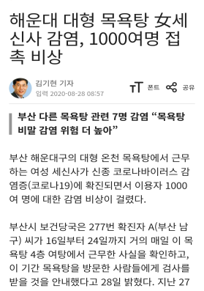
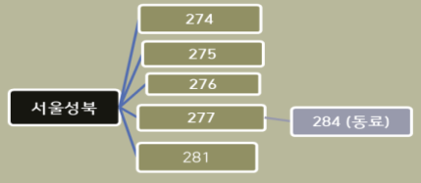
12
2020년 8월의 BUSAN: 타지역 유래 부산시 집단발생
순천가족모임/해운대 대형목욕탕 관련
(부산확진자 6명)
부산시는 8월29일자로 최근 여러 목욕탕에서 확진자 발생으로 관내 목욕장 819곳에 집합금지 행정명령 이행
해운대 대형목욕탕에 종사자가 근무한 전파기간에 세신받은사람은 자가격리이행
Notes:
그달에 해운대 대형목욕탕 관련 종사자 2명 확진에 따른 1000여명의 방문자에 대한 대규모 검사 및 밀접접촉자 자가격리 이행한 내용입니다. 이때 목욕장에서 확진자가 많이 발생하여 목욕장 819곳에 집합금지 행정명령을 이행하였습니다.

Slide 15
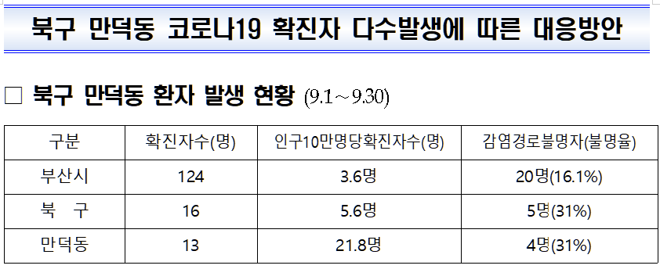
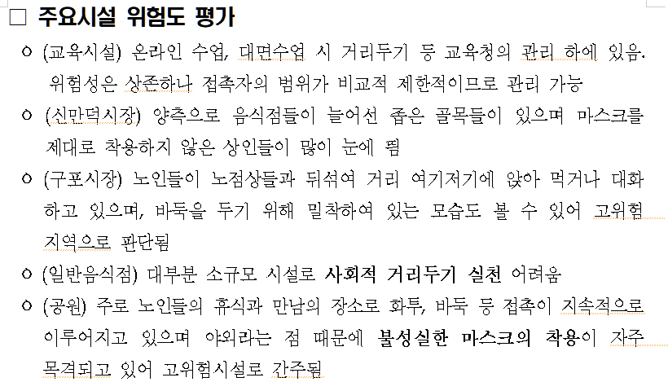
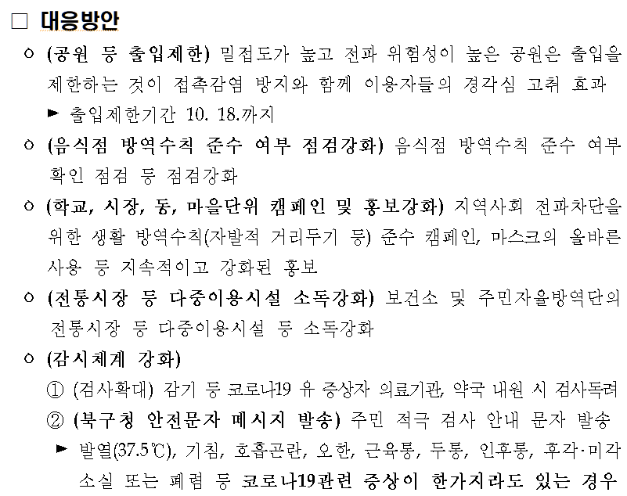
13
2020년 9~10월의 BUSAN: 부산시 북구 지역감염에서 요양병원까지
Notes:
2020년 9~10월에 부산시 16개구군중 특히 북구 만덕동에서 인구 10만명당 확진자수가 부산시는 평균 3.6명인데 만덕동은 21.8명으로 약 7배가 높은 결과가 있었습니다. 또한 감염경로불명율이 부산시전체는 16,1%인데 북구/만덕동은 31%로 감염경로를 알 수 없는 경우가 30%가 넘는 것은 지자체에서 역학조사로 관리할 수 있는 수준을 넘은 지표를 나타내었습니다. 이에 지원단에서 주요시설 위험도평가를 이행하여 부산시는 만덕동을 대상으로 공원등 출입제한과 방역수칙 점검강화, 홍보/소독/감시체계 강화의 대응방안을 마련하였습니다.

Slide 16
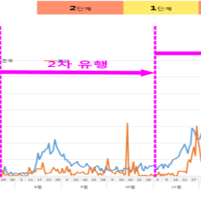
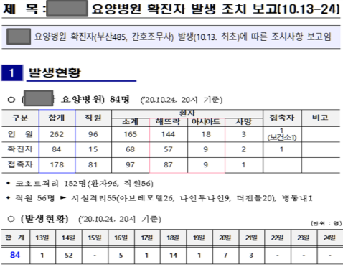
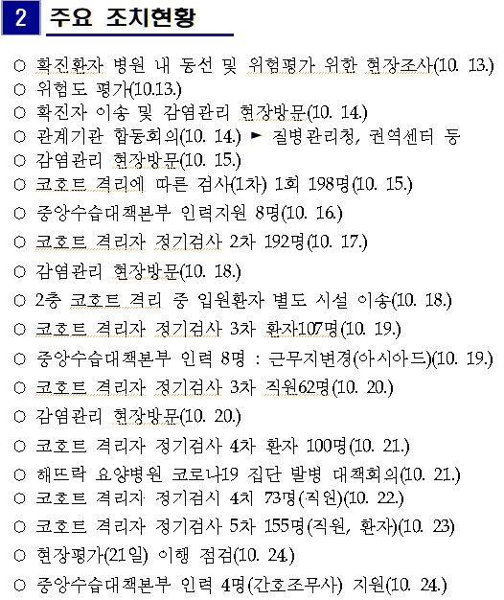
14
2020년 10월의 BUSAN: 부산시 북구 요양병원 집단발생
<방역대응>
1. (비상체계수립): 사회적 거리두기 1단계 완화(2020.10.12)직후 2020.10.14 전국에서 유일하게 일일두자릿수(52명) 확진발생
3. (확진환자 역학조사): 코호트 격리 두번째로 시행 및 접촉자 격리를 위해 일부 요양병원 환자 18명 타요양병원으로 이송.
Notes:
그 와중에 10월에 북구 해뜨락 요양병원에서 간호조무사 1명 확진으로 환자에 대한 전수검사를 이행하였는데, 10월 14일 52명이 확진이 되었고, 이 수치는 당시 전국 하루확진자가 두자릿수였던 상황이라 부산시가 전국 확진자의 57%를 차지하는 날이었습니다.(코로나 유행기간동안 부산시는 전국대비 4~6%정도의 확진비율을 보임). 또한 사회적 거리두기 1단계 완화날이 10월 12일에서 이틀지난 상황이라 매우 엄중한 사례로 국무총리님께서 직접 부산에 오셔서 대국민 담화를 발표하였습니다. 환자접촉자중 18명은 아시아드 요양병원으로 이송하기도 하였습니다.

Slide 17
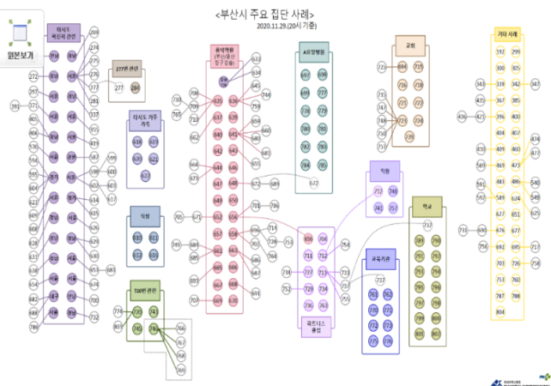
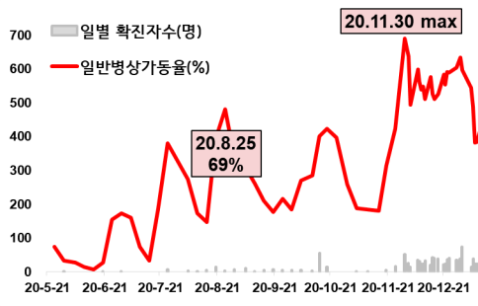
15
2020년 11월의 BUSAN: 일일확진자 두자릿수로 증가
부산시는 2020.10~11월 중반까지 부산시 병상현황: 보유병상 206병상이며 일반병상 187병상, 중환자병상 18병상(당시 일반병상가동율은 평균 40~60%정도였음)
부산시는 2020년 11월 24일부터 일일 확진자수가 두자릿수로 증가하여 지속되기 시작하여 11월 29일 병상부족발생
Notes:
2020년 하반기는 장구 음악학원 대규모 발생 및 동구 요양병원으로의 전파등의 다양한 경로에서 확진자가 발생하면서 일일 확진자수가 11월 24일에 두자릿수로 증가하기 시작하면서 11월 30일 일반병상가동률이 98%에 다다르는 병상이 없는 상황이 발생하였습니다.

Slide 18
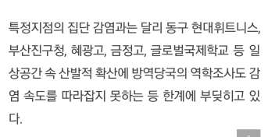
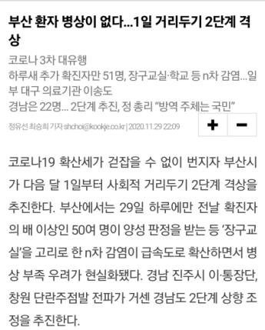
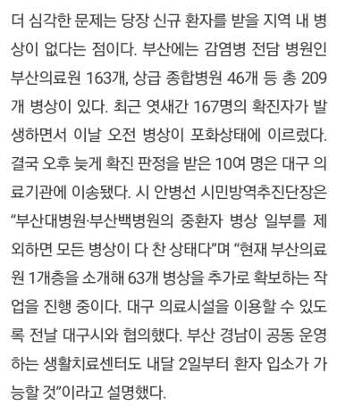
15
2020년 11월의 BUSAN: 병상부족 및 역학조사 한계 기사
Notes:
관련 기사로, 산발적 확산에 방역당국의 역학조사가 감염속도를 따라잡지 못하는 한계에 부딪혔으며, 당시 209개의 병상이 있었는데 최근 6일간 167명의 확진자가 발생하면서 병상이 포화되어 경증환자 20여명이 대구 의료기관에 이송이 되었다는 내용입니다. 의료원 63명상 추가 확보 및 며칠후에 생활치료센터를 열겠다는 내용도 있습니다.

Slide 19
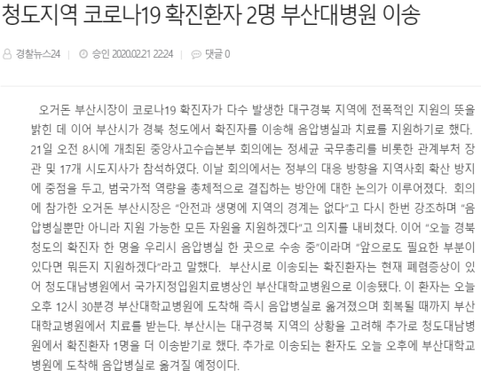
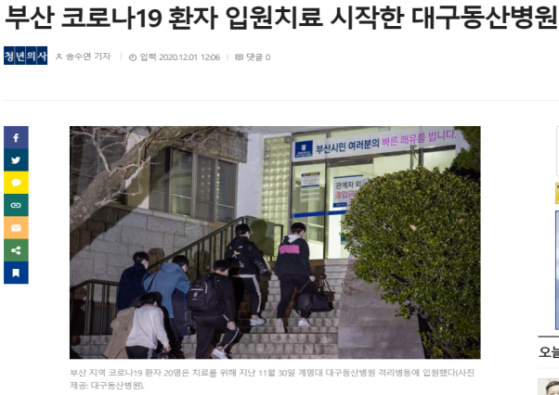
16
2020년 12월의 BUSAN: 확진자 타시도 단체이송
Notes:
대구동산병원 현수막 보시면 ‘부산시민 여러분의 빠른 쾌유를 빕니다’란 내용이 있습니다. 이는 10개월전 20년 2월달에 부산대에서 청도대남병원의 확진자 2명을 지원한 것이 계기가 된 것으로 보입니다.

Slide 20
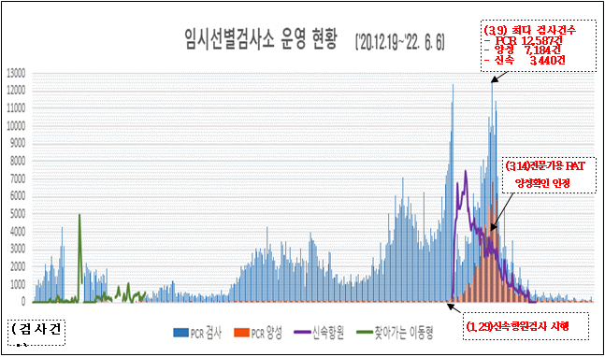
17
부산형 의료대응(검사): 코로나19 초반부터 오미크론까지의 임시선별검사소
시민건강·안전 무한책임 대응
<추진배경>
ㅇ 무증상 또는 경증 감염원을 조기에 선제적으로 발견하여 감염원 차단
ㅇ 오미크론 확산 후 정부 방역체계개편에 따라 부산형 방역체계구축을 위한 임시선별검사소
ㅇ 운영기간: ′20.12.19.(토) ~ ′23. .5. 31.(화) ► 평일, 주말·공휴일 운영
ㅇ 운영성과
1. ‘해외입국자 대응 ‘부산역 선별진료소(1)’ 선제적 운영 : ’20.4-23.2
2. 사회적거리두기 2단계, 수도권중심의 임시선별검사소운영상황속에서 비수도권 최초 시비100%(111억)로 ‘구/군 임시선별검사소(2)’ 15개 설치운영 : 2020.11 ~ 2021.3
3. 부산형 선제적 검사체계 구축 및 보건소업무 과부화 방지위해 ‘시직영 임시선별검사소(3)’ 10개 운영: 21.4~23.5.31
4. ‘찾아가는 이동형 임시선별검사소(4)’ 126개 운영으로 고위험군 맞춤형 선제적 검사체계 유지 성과
5. 모바일 선별진료소 혼잡도 알림 서비스로 장시간 대기 시민불편 최소화
6. 오미크론이후 빠른 전파력으로 PCR 우선순위 미해당자 진단키트 수용급증으로 자가진단키트 확보: 1300000개(43억원)
Notes:
의료대응에 있어서 확진을 위한 가장 중요한 단계인 검사관련입니다. 모토는 ‘시민건강/안전 무한책임 대응’으로 배경으로는 무증상/경증 감염원을 조기에 선체적으로 발견하며 부산형 방역체계구축에 있습니다. 기간은 2020년 12월 19일부터 23년 5월 31일까지 운영하였습니다. 검사소에는 총 4가지 종류로, 첫째는 20년 4월 초반에 해외입국자에 대한 선제적대응으로 부산역 선별진료소이며, 둘째로는 비수도권 최소 시비 100%, 111억을 투입하여 구군 15개에 임시선별검사소를 4개월간 운영하였습니다(111억 시비는 보건소 선별진료소 인력지원을 위하여 시비 100% 지원한 것입니다. 그만큼 시에서 보건소를 위해 확보노력한 것입니다). 셋째로는 21년 4월부터 보건소업무 과부화 방지 및 선제적 검사체계를 위해 시직영 임시선별검사소를 10개 운영하였습니다. 넷째로는 찾아가는 이동형 임시선별검사소를 126개 여러 고위험군 맞춤으로 운영하였습니다. 또한 모바일 선별진료소 혼잡도 알림서비스및 PCR 우선순위 미해당자 대상 자가진단키스를 130만개 43억원의 비용으로 확보하였습니다.

Slide 21
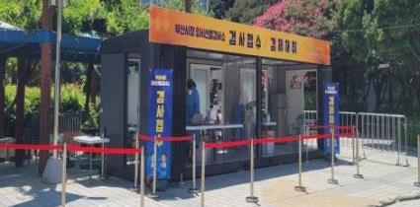
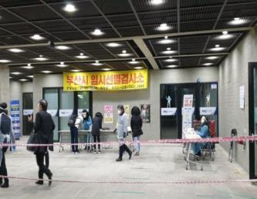
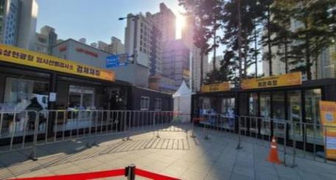
18
고정형 임시선별검사소 사진(시군구 15개+ 시직영 10개)
컨테이너 주문제작 대여
1. 폭염, 한파, 태풍대비(이동형 에어컨, 난방기구 안에 구비)
2. 감염관리 및 환기(여닫이 문 설치)
부산시청 등대광장(21.4.15-23.5.31)
부산역(21.4.8 – 23.2.19)
송상현광장(21.12.23-22.5.15)
Notes:
고정형 임시선별검사소 사진입니다. 부산시청 등대광장의 검사소는 직접 컨테이너 주문제작하여 대여한 것으로 이동형 에어컨, 난방기구를 안에 구비하여 다양한 기후에 대비하였으며, 문을 자바라로 여닫을수 있게 해서 환기에 용이하게 만들어 감염관리에 도움이 되게 하였습니다.

Slide 22
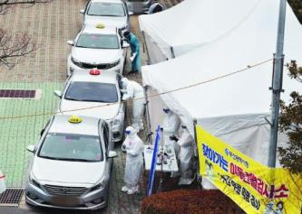
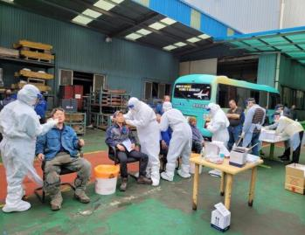
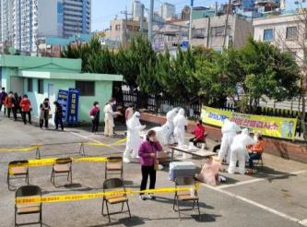
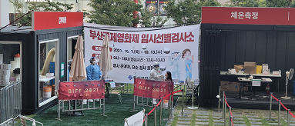
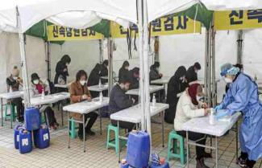
19
부산형 이동형 임시선별검사소 사진(126개소)
택시운수(21.2.1-2.8)
외국인 근로자 밀집산업장(21.3.4-3.26)
부산 공동어시장(21.7.6-7.12)
BIFF(21.10.7-10.13)
부산시청검사소 신속항원검사부스(22. 2. 23~)
Notes:
이동형 임시선별검사소 설치 및 운영 사진입니다.

Slide 23
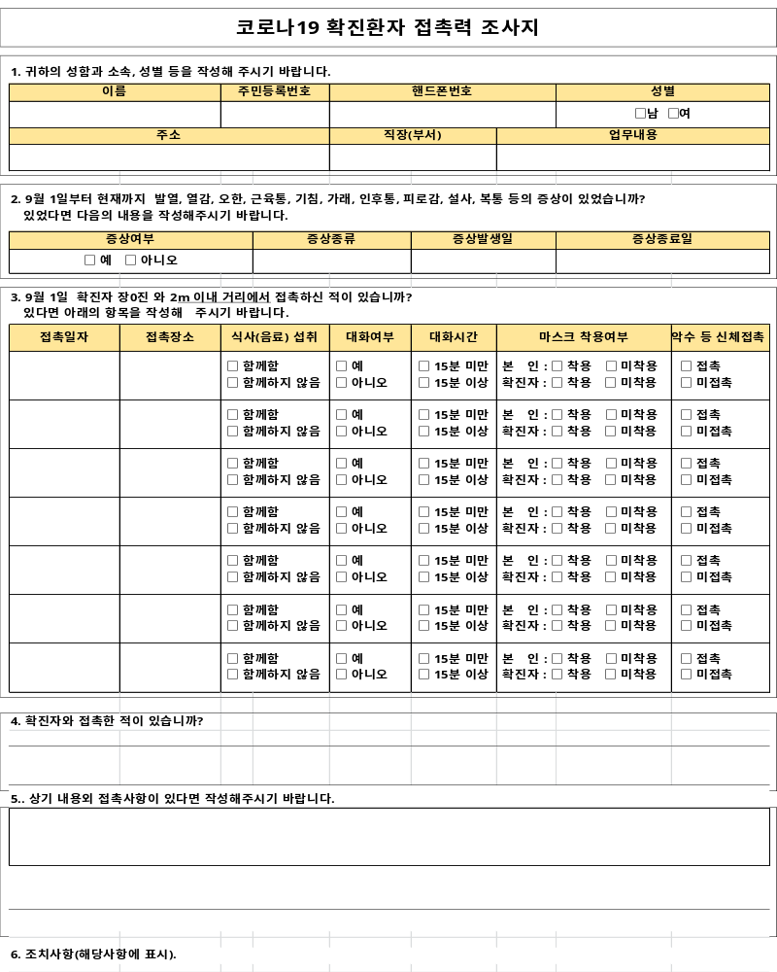
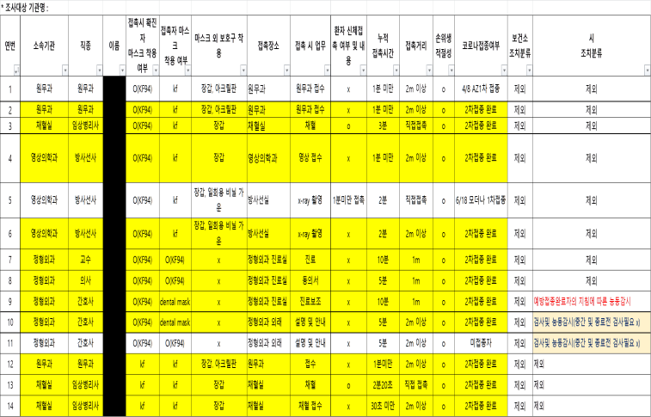
20
2020년말부터 2021년 사이의 집단발생에 따른 부산형 자체 조사 양식(지원단 제작)
Notes:
왼쪽은 의료기관에 확진자 발생시에 접촉자에 대한 상세내용(기관, 직종, 이름, 접촉시 확진자 마스크 착용여부, 접촉자 마스크 착용여부, 마스크외 보호구 착용, 접촉장소, 접촉시 업무, 환자 신체접촉 여부, 누적 접촉시간, 접촉거리, 손위생적절성, 코로나접종여부, 보건소 조치분류, 시 조치분류) 입니다.
오른쪽은 확진환자와 접촉한 사람에 대한 설문지 즉 접촉력 조사지입니다.
당시 초반에 코로나19가 1급감염병이어서 관련하여 자가격리 및 코호트격리등의 최종판단을 시역학조사관이 초반에는 모두 시행하였습니다. 이에 관련 내용을 지원단에서 양식으로 만들어서 지원단 두 팀장님과 저와 하루종일 판단을 내렸던 추억이 있습니다.

Slide 24
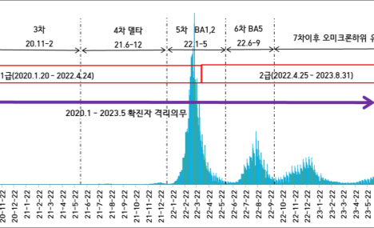
21
2020년말부터 2023년까지 부산형 코로나19 자원관리(이송 및 물품)
1. 부산형 감염병 대응물품등 방역창고
1) 소재지: 강서구 대저중앙로
2) 최초계약일: 2020년 12월 1일(월임대료 286만원)
3) 예산: 특교세와 재해구호기금
2. 부산형 코로나19 중환자를 위한 중증치료장비 지원
1) 목적: 코로나19 위중증 환자 증가로 인한 병원장 회의 결과 중환자병상 장비 구입비 시재원으로 지원 결정 / 시장님 지시사항(2022. 3. 22.)
2) 의료장비 등 지원(시비, 재해구호기금) : 금969,000천원(금구억육천구백만원)
- 부산대병원 등 16개 병원의 중환자병상 장비 구입비 지원
3. 부산형 코로나19 재택치료 이송차량 임차 용역(비응급 이송)
1) 목적: 안정적인 재택치료 관리를 위해 비응급 이송 수단을 조기 확보하여 구·군 보건소 및 119 이송 부담을 경감하기 위함(※ 市 직접 운영)
2) 확보현황: 재택치료자 이송전담 방역택시 4대, 방역수송차량(렌트카) 20여대 운영
3) 사업기간: 2021.12.23 ~ 2022.12.31(21년 특교세,22년 재난관리기금)
4) 이송실적: 총 2583명 이송(전원 1973명, 투석/외래등 610명)
4. 부산형 코로나19 긴급대응 건강관리세트 지원 포장․배송 용역
1) 목적: 2022년 2월 오미크론 확잔시기 방역체계 개편(재택치료자 일반관리군에 대한 건강관리세트 지급중단)으로 치료 사각지대에 놓인 의료 취약계층 재택치료자에 대한 지원방안 필요
2) 지원실적: 성인용 90000세트, 소아용 10000세트(재난관리기금)
취약계층 62894명 지원, 보건소/소아등 37106명 긴급지원
3) 지원기간: 2022.2.25 ~ 2023.5.31
4) 지원대상: 12-59세 취약계층 및 60세이상 고령자중 신청자
5) 배송기간: 검체채취일로부터 평균 2.5일이내 수령
Notes:
2020년 말부터 2023년까지 코로나 19 자원관리로 이송 및 물품에 관한 내용입니다. 2020년 12월 월임대료 286만원을 들여 감염병대응물품 저장 관리를 위한 방역창고를 대여하였으며, 코로나 19 중환자를 위한 중증치료장비를 9억 6천 9백만원을 들여 16개 병원에 장비구입비를 지원하였습니다. 또한 재택치료에 있어서 투석이나 특수상황에서 비응급 이송을 위한 방역차량 24대를 1년동안 운영하여 총 2583명을 이송한 실적이 있습니다. 오미크론 확산시기 일반관리군에 대한 건강관리세트 지급중단으로 인하여 이들중 의료취약계층 재택치료자를 위하여 10만세트를 지원하였습니다.

Slide 25
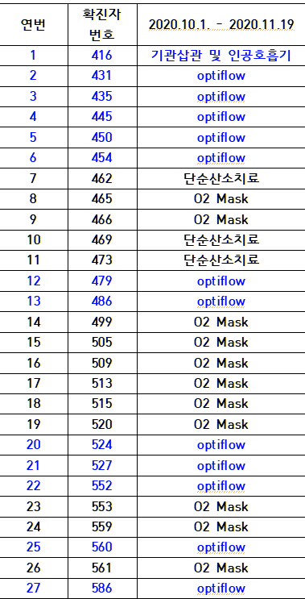
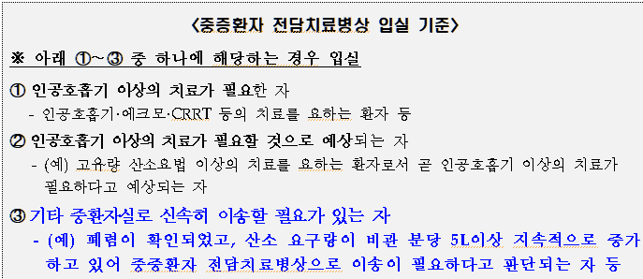
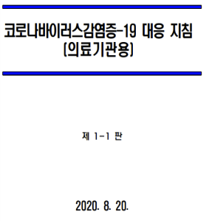
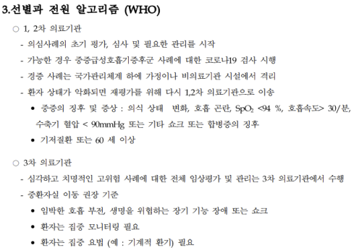
22
2020년 11월의 BUSAN: 중환자 병상사용환자의 치료내용
<의료대응>
격리치료병상중 중환자 병상 관리: 중환자 병상가동율이 20.10.19 60%에 도달함. 이에 입실해있는 환자에 대한 치료현황 확인결과, 중증장비(opti/vent/crrt/ecmo)를 사용하고 있는 환자가 전체 27명중 13명(약 50%)! -> 추후 산소치료대상자는 중환자실에 입실 못하도록 자체 기준강화!!
의료기관용 대응지침: 산소치료환자는 렘데시비르, 덱사메타손, 회복기혈청등 치료안 마련
현장에서 적용하기 이른 전원알고리즘 소개
Notes:
2020년 11월에는 중환자병상가동율 또한 60%를 넘게 되어 그간 중환자병상을 차지하고 있는 환자에 대한 치료내용을 확인한 결과 우리가 흔히 알고 있는 중증장비를 사용하고 있는 환자가 전체중에 50%밖에 안됨을 확인하였습니다. 이는 중환자 입실기준중 3번째에 분당 5리터 이상으로 증가하는 환자란 문구가 있어서인데요.
이에 추후 단순 산소치료는 중환자실에 입실 못하도록 부산시 자체 기준을 강화하는 안을 마련하여 관리하게 됩니다.
2020년 8월달에 나온 의료기관 대응지침에는 WHO에서 마련한 1,2차 의료기관에서 3차 의료기관으로의 전원알고리즘이 소개되어 있지만, 현장에서는 준비가 되지 않은 상태였습니다.

Slide 26
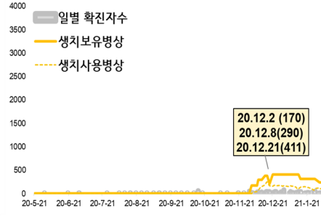
23
2020년 12월의 BUSAN: 생활치료센터 개소
1. 효율적인 전원의 이유는 적절한 치료를 적시에 받기 위함이며, 의료자원의 효율적 이용 및 행정력 낭비의 방지(환자 전원시 시간과 수고)위해서이다. 그러므로 생치에서 병원으로의 전원 요인중 불가피한 요인에 해당되는 환자들은 신속히 전원하되, 조절가능한 요인들은 최대한 줄이기 위한 노력을 해야 한다
2. X-RAY는 조금 나빠졋는데 환자 컨디션은 괜찮으면?-> 환자의 컨디션이 괜찮으면 다시 X-RAY 재촬영해서 이전 X-RAY보다 악화 여부 확인
3. 신체/정신적 요인들 대처방안
1) 고혈압 : 수축기 혈압이 180이상 나오거나, 두통/어지럼증/오심 구토/흉통이 있을 경우 전원
2) 흡연자 금단 증상(통제되지 않는 난폭한 행동 유발가능): 니코틴 패취 원하는 환자에게 1일 1개씩 지급(보건소).
<의료대응>
격리병상중 경증 환자를 위한 생치 연이어 마련: 생활치료센터 개소위한 준비는 빠르면 7일만에도 개소가 가능할정도로 신속히 진행이 되었음.
생치마다 담당하는 대학병원이 달랐으며, 초반에 해당 병원에서 자체적으로 마련한 경증환자에 대한 지침이나 업무분장이 있었으나, 서로 공유되진 못한점이 있었음.
추후 2021년 8월에 생치관련 경험에 대한 강의가 진행됨.(오른쪽)
불가피한 요인 | 빈도 | 예시
COVID-19 중증도 진행 | 보통 | 산소포화도 저하, 호흡곤란 진행, 흉부 사진 지속적 악화 추세
신체 증상 악화(비치약으로 조절 X) | 흔함 | 기력저하, 식사량 감소, 흉통, 고혈압, 두드러기 등
정신 증상 악화 | 매우 드묾 | 우울감, 자살 사고, 난폭한 행동
조절가능한 요인 | 빈도 | 예시
단순히 전원 원함 | 매우 흔함 | 막연한 불안감
고위험군 환자 입소 | 드묾 | 입소 후 문진 시 확인
필수 자가약 미지참 또는 소진 | 매우 드묾 | 가족 모두 자가격리 중이라 약 보내줄 수 없음
Notes:
2020년 12월에 부산시는 생활치료센터를 연달아 3개를 개소하게 되며, 당시 생치마다 담당하는 대학병원이 달랐고 자체 마련한 지침이나 업무분장이 있엇으나 서로 공유되지 못한 점이 아쉬웠습니다. 그 이후에는 중앙에서 생치관련 경험에 대한 강의가 진행이 되었으며 특히 전원에 대한 요인에 내용이 주요했습니다.
효율적인 전원의 이유는 적절한 치료를 적시에 받기 위함이며, 의료자원의 효율적인 이용 및 행정력 낭비의 방지를 위함이란 내용을 필두로 전원중 불가피한 요인 즉 중증으로의 진행, 비치약으로 조절안되는 신체증상 악화, 정신증상 악화는 신속히 전원을 하되, 조절가능한 요인 단순한 불안감으로 전원 원하거나, 환자중 고위험이 있는 경증 환자나 본인이 먹던 약이 소진된 경우는 최대한 줄이려는 노력을 해야 한다는 내용이었습니다. 특히, 흡연자의 금당증상 예방을 위해 니코틴 패치를 1일 1개씩 지급하는 안도 있었습니다.

Slide 27
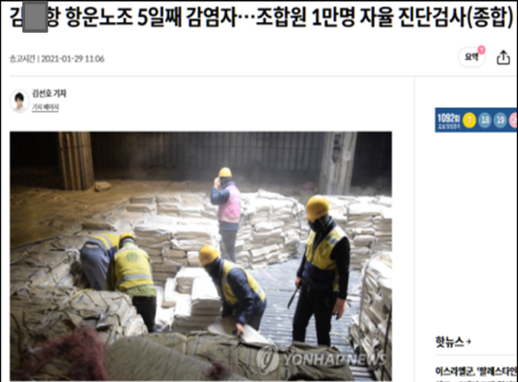
24
2021년 1월의 BUSAN: 대규모 자율진단검사
2021년 1월 29일 기준: 부산항운노조 감0지부와 관련하여서 첫 1월 25일 확진자발생이후 35명으로 늘어남에 따라, 노조원 342명 중 동일작업반, 같은 공간휴식 등 밀접접촉자를 조사 및 분류하여 107명 자가격리 조치 이행
조합원 1만명 자율 진단 검사 실시
<방역대응>
1.(확진환자 역학조사): 해당 사업장의 특성상 여러반에서 산발적으로 집단발생이 되고, 공용공간도 있어, 밀접접촉자는 같은 반이나 식사를 같이 한 사람으로 정하고, 그외 일상접촉자에 대하여는 대규모 자율진단검사를 처음으로 시행
Notes:
2021년 1월에는 부산 항운노조 감천지부와 관련하여 확진자가 두자릿수로 증가됨에 따라 107명 자가격리 및 조합원 1만명에 대한 자율진단검사를 실시한 적이 있었습니다.

Slide 28
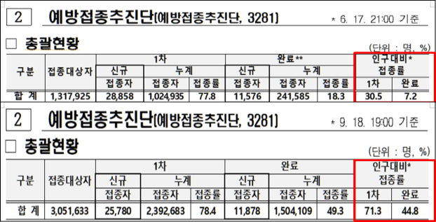

25
2021년의 BUSAN: 델타변이의 중증도를 낮춘 코로나19 예방접종
<2021년의 부산시 코로나19 예방접종>
2021년 예방접종 실적: 전체시민대상으로 1차는 283만명(84.4%), 2차 271만명(80.9%), 3차 118만명(35.3%)
2021년 6월 17일 : 100만명, 인구대비 30%로 전국 특광역시 1위 달성
2021년 9월 19일: 전국광역시 최초 인구수대비 접종률 70%달성
1. 부산시 논문에서 위중증으로 악화된 환자와 경중등증인 환자간에 델타변이바이러스 감염여부가 유의미한 영향을 주지않음이 확인
2. 본래 델타변이가 다른 변이보다 중증도가 높음.
3. 델타변이 유행시기인 2021년 7월달의 부산시 예방접종률은 1차가 33%이며 그해 11월달엔 1차는 80%, 2차는 75%임
4. 이는 코로나19 예방접종이 델타변이로 인한 위중증으로의 악화를 예방한 효과.
Characteristics of Critically Ill COVID-19 Patients in Busan, Republic of Korea(Korean J Fam Med 2023;44:158-167
Notes:
코로나19 예방접종은 2021년 2월에 처음으로 시작하여 부산시는 21년 6월 17일 접종자 100만명/인구대비 30%/전국 특광역시 1위의 3관왕의 위엄을 달성합니다.
또한 21년 9월 19일은 전국광역시 최초 인구수대비 접종률 70%를 달성하게 됩니다. 아래는 부산시 위중증환자 관련 저의 역학조사관 전문과정 위한 대한가정의학회 논문의 일부입니다. 2021년 6월부터 부산시는 델타변이 유행이 시작이 되었고 기존에 델타변이는 다른 변이보다 위중증으로 악화가 잘 된다는 게 우리가 알고 있는 내용이었습니다. 그러나, 여러분이 아래 통계결과를 보시면 P value가 0.06으로 위중증으로의 악화에 델타변이가 유의미하게 영향을 끼치지 않는다고 되어있습니다. 이는 부산시 예방접종팀에서 2021년에 어느시도보다 열정적으로 예방접종을 신속히 하였기 때문임을 깨닫게 됩니다.

Slide 29

26
2021년 6월의 세계: 제로에서 위드코로나 전환
나라 | 2021년 6월 28일 중대본 자료
영국 | 21.2월말이후 6월달 현재 확진자 최대치 21.4: 국민 73% 항체형성으로 집단면역달성 보도(영국변이인 알파변이가 87%) 21.5: 영국변이 바이러스 37%로 감소하고 인도변이인 델타변이가 60%로 증가
일본 | 영국변이는 41-> 14%로 감소했으나, 델타변이는 33-> 71%로 증가
베트남/대만 | 방역모범국가로 불리던 곳이지만 2021년 5월 다시 증가세
인도네시아 | 21.6월 기준 1차 8.2%, 2차 접종완료 4.4%(도입백신은 시노백이 87.6%) 21.5월 2째주가 1째주보다 확진 및 사망이 40% 증가함/자카르타 중심 1차유행수준으로 급증
<방역대응>
(신종병원체평가): WHO에서 신종코로나19바이러스는 종식될수 있는 것이 아님
집단면역의 기반이 되는 예방접종을 60%이상 이행하여도 변이로 인하여 제로코로나정책이 불가능함을 결론지음
WHO 2021년 6월 7일부터 25일사이의 global conference
1. Low vaccination coverage at the global level: 전세계 26억 doses의 백신이 투여되었고, 대부분 a small number of high-income countries에 시행되어 나라간 백신접종의 불균형 초래
2. 판데믹이 시작되었을때, WHO는 적극적인 감시, 조기 검사, 격리, 훈련된 의료인들에 의한 환자 케어, 접촉자 추적, 여행 및 모임 제한으로 관리등으로 지난 2년 넘게 코로나 19 판데믹의 종식을 위해 달려왔지만, 변이출현과 사회적 교류증가, 불평등한 백신공급, 방역에 대한 이완등으로 인해 종식은 먼 얘기가 되었습니다.
Notes:
2021년 6월입니다. 예방접종을 60%이상한 다른 나라에서 델타변이로 인해 확진자가 초기 유행이상으로 다시 증가하는 상황이 발생합니다.
6월 7일부터 25일까지 전세계 방역 전문가의 수일간의 컨퍼런스가 개최되었고 그 결과 각 나라의 경제상황에 따란 전세계의 백신접종의 불균형이 심화로 인해 판데믹이 시작시부터 유지해온 적극적인 감시, 조기검사, 격리, 추적, 모임 제한의 정책은 한계의 상황에 봉착했으며, 신종 변이와 사회적 교류 증가등으로 인해 코로나 19 판데믹 종식은 멀게 되었다고 결론을 내렸습니다.

Slide 30
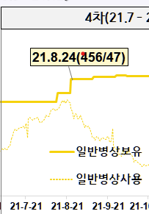
27
2021년 7월의 BUSAN: 부산시 델타변이 유행
<방역대응>
(신종병원체평가): 인도네시아에서 PCR 음성확인서를 가져와도 입국후 확진되는 사례증가. 델타변이와 관련하여 유행하고 있는 인도네시아국적의 선원이 부산에서 조업하는 중에 집단발생함. 해당 델타바이러스의 중증도가 높아서 외국인선원 및 30-40대 남자 연령대에서 중환자가 연이어 발생함
<2021년 6월 선원 확진자 증가에 따른 부산시 특별방역대책>
근해어업 어선원(선주포함) 진단검사 행정명령(6.25부터 별도해제시까지 및 출항전 72시간 이내 진단검사)
2. 공동어시장 종사자 선제검사: 6월 24일 이후 275명 검사받음(6.29 기준, 200여명은 항운노조+75명은 상인회
3. 방역점검: 수산업 시설 주변 유흥시설 등 긴급 방역점검 실시(원도심 지역 유흥시설 등 방역수칙 준수여부 점검/구군 및 경찰 합동단속)
4. 임시격리: 해외입국자 임시생활시설 운영(3개소 692실)
수산업근로자 집단발생 관련(2021년 6월)
1. 근원환자: 인도네시아 국적 선원 00(남,45) 6.16 발열,기침, 인후통, 호흡곤란으로 검사후 21.6.24 확진(인도네시아 5.3 입국하여 해제전 5.16 음성)
2. 추정전파경로: 추정근원 환자 -> 근로자 -> 근로자(투숙 및 조업 , 식사)
3. 위험요인: 조업기간 승선대기 * 승선 상태에서 숙박업소와 선박에서 내외국인 다수가 한방에서 밀접 생활
4. 수산업 종사 근로자 및 이들의 접촉자 중심 지역사회 확산 위험
<의료대응>
이동형 임시선별검사소 설치
선원 우선접종대상자 검토
델타변이 중등도 환자 증가에 따른 병상 마련
Notes:
2021년 7월경에 인도네시아에서 PCR 음성확인서를 가져와도 입국후 확진되는 사례가 증가되었으며, 대표적인 부산시 델타변이 유행사례로 수산업근로자 관련 집단발생이 있었으며 관련하여 중환자가 발생하는 상황이 있었습니다. 해당 유행의 지표환자는 인도네시아 국적 선원으로 인도네시아에서 5월 3일입국하여 해제전에는 음성이었고 한달이후인 6월 16일에 발열, 기침, 호흡곤란이 발생하여 24일에 확진되었습니다. 증상후 확진까지 8일이 걸린것은 여러가지 이유로 유증상자에 대한 감시체계가 잘 작동하지 않은 연유로 생각이 됩니다. 해당 지표환자로부터 직장동료로의 전파가 있었고 그 요인으로는 같이 한방에서 밀접하게 생활하는 요인이 있었습니다. 이에 대한 부산시 특별방역대책으로 근해어업 어선원에 대하여 진단검사 행정명령을 출항전 72시간이내에 하도록 행정명령을 내렸습니다. 공동어시장 종사자에 대하여 선제검사를 하였고, 수산업 시설 주변 유흥시설등에 긴급 방역점검 실시 및 해외입국자 대상 3개소 692실은 운영하였습니다.
의료대응으로는 이동형 임시선별검사소를 설치하였으며, 관련하여 병상을 두차례 마련하였습니다.

Slide 31
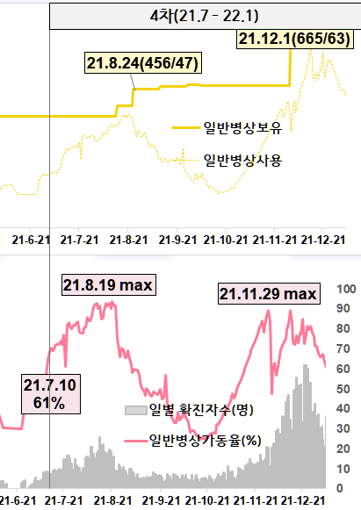

28
2021년 8~11월 델타유행기간동안 부산시 코로나19 생치/병원배정 분석
<의료대응>
부산시가 델타유행기간동안에 생치와 병원으로 초기에 배정한 분율에 대한 분석을 이행하였고 8월에는 생치를 50~60%로 배정하다가 11월은 60-80%로 배정함
1. 위중증 환자로 악화된 사례(273명)의 기초역학조사서 내용 분석 결과(2020.11.26.~2021.11.25기간의 확진자는 1116명)
: 70대 미만+기저질환이 없으며 주요 증상(호흡곤란, 발열)이 없는 경우: 45명(16.4%)
: 기초역조서 당시 무증상인 경우: 64명(23.4%)
Notes:
21년 7월부터 본격적으로 부산시에 델타변이유행이 시작됨에 따라 8월달과 12월달에 일반병상을 추가로 확보하였지만, 연말까지 일반병상가동율이 상승하기 시작하였습니다. 이에 21년 8월 25일부터 11월 7일까지 부산시에서 일별로 생치와 병원에 초기배정분율을 분석한 결과 8월에는 생치에 50~60%로 배정하다가 11월에는 60~80%로 배정하여 일반병상을 관리했다는 내용입니다. 이는 병상관리를 위해서는 병상확충과 더불어 초기 분류시에 경증환자를 생활치료센터에 세세히 구분해서 배정하는 것이 중요하다는 의미가 있습니다. 2020년 11월 26일부터 21년 11월 25일까지의 위중증으로 악화된 환자 273명중에서 초기 기초역학조사서상, 70대미만의 기저질환이 없으며 주요 증상인 호흡곤란이나 발열이 없는 경우는 45명으로 16.4%를 차지하였고, 기초역학조사서상 무증상인 경우는 64명으로 23.4%를 차지하였다. 이에 기초역학조사서상의 내용만으로는 중환자를 거르는게 한계가 있으며, 이는 확진이후에 위중증으로 이환되기까지 평균 5일이 걸리기 때문으로 추정이 됩니다. 이에 생치로 보낸 환자중에 모니터링을 세심히해서 병원으로의 전원을 신속히 해야 하는 것이 중요하게 되었습니다.

Slide 32



29
2021년 하반기 부산시 초기 병상배정 위한 엑셀 양식
Notes:
2021년 당시 기초역학조사서에는 최초증상을 체크하는 란이 있었고 보건소에서 유선조사상 위의 내용을 체크하여 시에 병상배정을 요청하면 시병상배정반이 해당내용을 보고 엑셀에 내용들을 기입하고 추가고려요인도 검토하여 병상을 배정합니다.
병상배정을 위해서는 기초역학조사서를 보고 환자 한명한명 바로 병원에 배정하면 잔여병상에 대한 관리가 되지 않기 때문에, 위의 양식을 만들어서 우선 병원과 생치로 크게 분류하여 입력해놓은후에 전담병원 잔여병상을 확인하여 그날 병원에 갈수 있는 병상이 예를들어 20개가 있으면 증상중 주요하게 보는 우선순위의 증상 즉 발열, 호흡곤란, 오한, 흉부불편감이 있는 환자에 해당하는 환자를 우선으로 하여 30명을 배정하였습니다.

Slide 33

30
2021년 11~12월 BUSAN: 일반병상가동율 80%에 따른 전원 및 치료 가이드라인
<전원 기준>
1. 생활치료센터에서 병원으로 전원가능한 경우
: 산소포화도 저하나 의식저하등 주요 증상발생시에, 초등학교 저학년이하 악화시 및 정신질환자 보호자로 병원이 요청한 경우 그이외에는 생치 연계된 병원에 화상, 방문진료 우선시행
2. 재택에서 병원으로 전원 즉시 가능한 경우
: 산소포화도 94%이하 의식저하, 호흡곤란, 흉통은 바로 병원으로 전원
cf) 발열이 지속되어 두통, 근육통, 오한의 증상인 경우에는 주간인 경우 우선 생활치료센터로 전원하여 엑스레이 촬영후에 폐렴이 심하면 병원으로 전원. 야간인 경우에는 병원으로 바로 전원
3. 감염취약시설 집단발생에 코호트격리중에 전원조치가 필요한 환자의 판단기준
다음의 증상이 한번이라도 확인되면 신속히 전원조치 요청
가. 매일 산소포화도 3회 체크(8A, 4P, 8P)하여 94%이하일때
나. 호흡수 분당 30회 이상
다. 38도씨 이상의 발열
라. 호흡곤란, 힘없음, 식욕부진, 헛소리등의 증상
<의료대응>
전원시 기준에 대한 가이드라인 안내
생활치료센터와 재택에서 병원으로 전원
감염취약시설 환자 코호트시에 병원으로 전원
2. 확진자발생기관내에서 치료시에
: 2021년 12월당시 병원과 요양병원등에서 집단발생이 연이어 일어나고 병상가동율이 높은 상태여서 요양병원 코호트시에 치료방법에 대하여 공지 이행(부산의료원 의료진의 권고!!)
<요양병원 집단발생에 코호트 격리중에 치료사항>
가. 확진당일: 덱사메타손 1a iv injection 하고 30분후에 렉키로나주 60분간 천천히 투여(아래 적응증 참조, 산소투여중이면 금기!)
나. 확진된후 1일~3일째까지 소론도 30mg qd 8a(5mg*6알) or 메치론 24mg qd 8a(4*6알) 경구 복용하면서 CXR, Lab 시행해 악화 소견 여부 관찰
다. 이후 산소치료가 필요하거나 폐렴악화시에는 감염병전담병원으로 전원
Notes:
앞에 공유한 그래프에 보듯이 2021년 연말에 일반병상가동율이 높아짐에 따라 세가지 가이드라인을 안내하게 됩니다. 첫째로 생치/재택 혹은 감염취약시설에서 병원으로 전원시에 가능한 경우를 안내하게 됩니다. 내용에는 생치는 산소포화도저하나 의식저하등 주요증상 발생시에 병원으로 전원가능하고 그이외에는 생치와 연계된 병원에서 화상 혹은 방문진료를 우선 시행하도록 하였습니다. 재택도 마찬가지 주요증상에 따라 이행하였고, 다만, 감염취약시설은 산소포화도 하루 3회 체크하여 94%이하일때, 호흡수 분당 30회이상, 38도씨 이상의 발열, 주요증상이 한번이라도 확인되면 전원토록 전원기준을 넓게 잡았습니다.
둘째로는 확진자가 생긴 요양병원에서 치료시에 치료방법에 대하여 부산의료원 의료진의 권고에 따라 공유하였는데, 확진당일 덱사 1A IV로 주고 30분후에 렉키로나주 1회 천천히 주입하고 확진된후 1~3일째는 경구 스테로이드를 복용하고 모니터링하여 악화시에 전담병원으로 전원토록 하였습니다.

Slide 34



31
2022년 초반의 BUSAN: 오미크론 대비 부산시 코로나19 초기배정분석 및 역학조사 간소화
<의료대응>
1. 2021.12.1 – 2022.1.10까지의 시도 병상배정반의 재택/생치/병원으로의 배정분율 분석이행
가. 60대 이상은 전체확진자의 30%차지하며, 이들의 초기배정은 재택치료 45%, 생치 30%, 병원 25%임
나. 60대 이상 재택치료자 예상 공식: 일일 확진자수 * 0.3 * 0.45
<오미크론 대유행에 따른 방역대응 간소화/선택과 집중>
확진자관리: 자가기입역학조사서 도입(22.2), 7일 격리
접촉자관리: 동거인중 미완료자,감염취약시설 3종을 밀접으로 격리
역학조사의 대상: 감염취약시설 3종, 의료기관
역학조사의 주체: 지자체공무원에서 시설방역관리책임자 중심으로 전환
Notes:
2022년1월 오미크론 대비하여 60대 이상 확진자 위주로 의료 및 방역대응이 이루어지게 됩니다.
먼저 의료대응으로 지난 한달간 재택/생치/병원배정으로의 초기 배정 분석을 이행하였습니다. 60대이상은 전체확진자의 30%를 차지하는데 이들의 초기 배정은 재택치료는 45%, 생치는 30%, 병원은 25%로 나타났습니다. 방역대응 또한 2022년 2월에 자가기입역학조사서가 도입이 되는데 오른편에 보시면 60대이상의 자가기입식 등록률이 60-74세는 14.8%, 75세 이상은 8.2%로 낮아 보건소에서 유선으로 연락하여 조사서를 입력하여야 하였고, 앞으로 또다른 유행이 온다고 하더라도 이와 같은 사례는 반복될 가능성이 높습니다. 이에 오미크론과 같이 경하지만 전파력이 높아서 전체를 관리해야 할때에는 구단위가 아닌 동단위의 관리 더 나아가 주치의등의 재택의료의 보편화가 수반되어야 합니다. 그외 역학조사도 간소화되어 역학조사의 대상은 감염취약시설 3종과 의료기관으로 조사주체는 지자체공무원에서 시설방역관리책임자 중심으로 전환이 되었습니다.

Slide 35


32
2022년 오미크론유행시기의 BUSAN: 중중/준중증/중등증 병상가동율
Notes:
2022년 오미크론유행시기의 병상가동율입니다. 이전의 병상개념에 추가된 개념은 준중증병상인데요, 통상적으로 중증은 호흡기위주로 정의된 것이고 그외 호흡기는 중증이 아니나 심혈관계, 뇌신경계, 외과계열, 고위험임산부등의 환자로 집중치료가 필요한 자를 준중환자실에 배정하게 되었습니다. 보시면 분홍색이 중증가동율인데 2020년 3월 3일부터 2020년 4월 12일까지 한달이상 중증가동유링 60%인 시기가 있었습니다. 이때에는 중환자 의뢰시에 절차에 대한 내용입니다.
우선 의뢰시에는 전날 오후 4시에 감염관리실로부터 공유된 중환/준중환 잔여병상을 기준으로 우선 단톡에 요청한 순위대로 배정하였으며, 전원의뢰시에는 필요한 서류와 DNR 확인을 해야 한다는 내용입니다.

Slide 36




33
2022년의 오미크론 대유행시기의 BUSAN: 중환자병상 입실기준 관련 자료
Notes:
중환자 병상에 입실기준의 탄력적 운용하기 위해서 첫째로는 5리터이상 인공호흡기달 가능성있 환자에서 중증장비(옵티플로우,벤트,CRRT,ECMO)치료를 하는 환자로 강화했으며, 중증장비중 옵티플로우는 중등증병상에도 치료가능하여 이를 권장하였습니다. 단, 카카오톡 시병상배정방(시-병원관계자)에 위의사항이 이행되어야 되는 중환자병상가동율이 최소 60-70%가 넘는 시기에만 공지하였습니다.
타병원에서 중환자병상이 있는 대학병원으로 전원시의 기준 선안내 사항으로는 DNR 부동의(적극적인 치료 희망 여부)서류와 코로나19 격리치료비의 검체일로부터 20일까지만 가능한 내용의 서류가 필요하다고 안내하였습니다.

Slide 37


34
2022년 3월 14일의 BUSAN: 26000여명의 확진자발생날의 병원배정/최고는 22.3.17 42434명임)
Notes:
엑셀양식에도 변화가 오는데 2022년 1월까지는 기초역학조사서상의 증상에 대하여 증상별로 체크하여 배정하다가, 확진자가 기하급수적으로 늠에 따라
우선 보건소에서 1차로 역학조사상 경증의 증상이면 재택으로 분류하고, 나머지 주요 호흡곤란등의 중환자일 위험이 있는 병원입원대상인 환자만 시카톡배정방에 기초를 올리고 병상배정을 요청하도록 변경이 되었습니다. 위는 2022년 3월 14일 부산시 일일확진자가 26000여명일때의 병상배정표로 그날 95명이 병상배정을 완료하였지만, 그중 9명은 배정되지 못한 대기환자로 그 다음날 중증병상이 자리나길 기다리는 환자였습니다.

Slide 38





35
2022년 코로나19 환자에 대한 일반의료체계로의 준비기(3월), 이행기(5월)
<의료대응>
2022년 3월 22일 부산시 코로나19 확산에 따른 중증*응급환자 진료대책을 위한 응급의료기관장 회의 자료
배경
: 일반 의료기관은 음압격리실·음압수술실 부족 등을 이유로 수술･분만･투석 등 의료적 처치가 필요한 코로나 환자 거부 발생.
이에 감염관리 장비를 갖추고, 소독·환기 등 조건 충족시 음압격리실이 아닌 일반병실 등에서도 코로나19 환자를 진료할 수 있도록 지침 개정
2. 주요내용: 코로나19 환자 일반격리실 입원, 수술·분만·투석 등 특수 상황 시 음압격리가 이루어지지 않는 경우 일반수술실·분만실 등 활용가능하도록 감염관리 요건 포함하여 개정
<의료대응>
2022년 5월 23일 ~ 6월 19일까지 이행기 연장에 따른 부산시 일반의료체계전환을 위한 병상배정운영방식 안내 -> 기존 시일괄 병상배정 방식에서 중증병상배정 외에는 자율입원체계로 전환하여 운영
Notes:
2022년 3월 오미크론유행의 정점에 다다른 시기에 코로나 환자에 대하여 음압격리실/수술실이 부족하다는 연유로 여러 의료처치가 필요한 환자에 대한 의료기관의 수용거부 현장이 발생하여서 일반병실에서도 환자를 치료할수 있도록 3월 8일에 지침이 개정되었으나, 현실에서도 계속 상황이 발생하여 부산시장님 주재로 3월 22일에 중증/응급환자 진료대책을 위한 의료기관장 회의를 개최하여 협조를 구하였습니다.

Slide 39

36
2022년 5월의 BUSAN 일반의료체계 이행기시 병상배정을 위한 안내문
Notes:
보시면 환자거주장소가 응급실일때에는 의료기관에서 자제배정을 하고, 환자가 병원에 입원중일때 중환자난 중증전원환자일 경우에는 시도에서 배정하며, 집 혹은 감염취약시설에 입원중인 경우에도 중환자나 산소치료 필요한 중등증환자일 경우 시에서 배정한다는 내용입니다.

Slide 40



37
2021년 11월 ~ 2023년 4월의 BUSAN 부산형 재택응급핫라인 구축
<의료대응>
▣ 추진배경: 재택치료로 인한 응급상황발생시 적극 대처하고자 '21. 11. 1.부터 재택치료관리팀 內 응급핫라인 개설 운영
1. 운영기간 : '21.11.1.(월) ~ '23.4.30.(일)
2. 근무형태 : 주,야간 교대근무로 24시간 상시 운영
3. 근무인원 : 최초 4명으로 시작하여 최대 15명까지 근무
▣ 주요업무(재택환자 대상)
1. 응급상황 또는 협력병원의 전원요청시 병상배정
2. 코로나 19 관련 질환 또는 기타 질환에 대한 상담 및 응급실 안내
3. 재택치료관련 기본적인 민원상담(격리기간․비대면진료기관 등)
4. 상담시 언어폭력내용 포함
Notes:
마지막으로 재택치료에 대한 내용 요약입니다. 2021년 10월부터 시작한 재택치료체계에서 자택에 있는 확진자가 응급상황이 발생하였을때에 적극 대처하고자 2021년 11월 1일부터 재택치료관리팀내 ‘응급핫라인’을 개설 운영하게됩니다. 근무형태는 주야간 교대근무로 24시간 상시 운영하며 근무인원은 최초 4명에서 최대 15명까지 근무하였고 주요업무로는 응급상황/협력병원의 전원요청시 병상배정하는 업무와 코로나19 관련 질환 또는 기타 질환에 대한 상담 및 응급실 안내, 기본적인 민원상담등이 있었습니다. 확진자대비 재택비율은 2022년 2월들어서 전체 확진자의 90%이상을 차지하게 됩니다. 또한 재택핫라인으로 신고한 기관별 분율은 본인 및 보호자가 가장 많았으며, 월별 응급핫라인 처리내역에서는 의료 및 행정상담이 제일 많았습니다.

Slide 41


37
2022년 2~3월의 BUSAN : 부산형 외래투석의원 운영(전국 최초)
<의료대응>
▣ 운영개요: 재택치료자(병상대기자)에게 필요한 경우 대면진료, 검사, 처방/투약 등 적절한 외래진료 제공으로 안정적 재택치료 체계구축을 위한 단기외래진료센터 운영
▣ 공식적인 운영기간 22.2.14 ~ 22.3.28
의사 1명, 간호사 7명(의원 수간호사1명,중대본간호사 6명)
7 beds. 기계 AK98
DAY: 9-9:30에 시작/ EVE: 14-14:30에 시작
무증상, 경증 환자 위주로 의뢰받음
의뢰루트: 16개 구군 부산시 보건소와 1,2,3차 의료기관 의료진(의사)
6. 환자분포: 1차 의원(67%), 2차(종병급, 13%), 3차대학병원(20%)

Slide 42

37
2022년 2~3월의 BUSAN : 부산형 외래투석의원 운영(전국 최초)

Slide 43

38
재택치료 응급핫라인 간호사의 근무소감
Notes:
마지막으로 재택치료 응급핫라인 간호사분중 한분의 근무소감을 소개해드립니다.

Slide 44










Notes:
경청해주셔서 감사합니다.

